Slide 1

UNIVERSIDAD FRANCISCO DE PAULA SANTANDER
Seminario Integrador II
Sistema de Control de
Inventario del FabLab
Identificación y trazabilidad de activos mediante tecnología DataMatrix
Autores
Alvaro Sneider Portillo Mora
Cód. 1152497
Juan David Llanos Castañeda
Cód. 1152462

Slide 2





DIAGNÓSTICO
Planteamiento del problema
El FabLab administra maquinaria, mobiliario, componentes electrónicos de microescala e insumos consumibles usando hojas de cálculo (Excel), un método que ya no soporta la operación diaria.
Falta de trazabilidad
Proceso manual
Componentes diminutos
Riesgo de pérdida
Es difícil rastrear la ubicación real de los elementos al moverse entre salas.
El registro e inspección manual consume tiempo y es propenso a errores.
Microcontroladores, sensores y pasivos no se pueden rotular en superficies mínimas.
Archivos locales duplicados, sobrescritos o desactualizados descentralizan la información.
02

Slide 3
ESTRUCTURA METODOLÓGICA
Objetivos del proyecto
OBJETIVO GENERAL
Desarrollar e implementar un aplicativo móvil/web integrado a una base de datos desplegada para la gestión, control e identificación automatizada del inventario del FabLab mediante tecnología DataMatrix.
OBJETIVOS ESPECÍFICOS
01
Diseñar y desplegar la arquitectura de datos centralizada en la nube, migrando la información existente en Excel hacia una base de datos relacional.
02
Desarrollar el aplicativo móvil y web con un módulo de lectura y generación de códigos DataMatrix para capturar en tiempo real estados y variaciones de stock.
03
Implementar la gestión espacial y trazabilidad: administración de salas, traslado de recursos y registro histórico de movimientos.
03

Slide 4



FUNDAMENTO
Justificación
El proyecto moderniza la infraestructura operativa del FabLab hacia los estándares de la Industria 4.0.
Efectividad operativa
El código DataMatrix codifica gran volumen de información en un área bidimensional muy pequeña, ideal para etiquetar componentes electrónicos finos donde el código de barras o el QR resultan inviables por espacio.
Integridad de datos
Migrar de Excel a una base de datos relacional centralizada garantiza concurrencia de usuarios, persistencia y eliminación de duplicados.
Optimización del laboratorio
Visibilidad en tiempo real del stock crítico para reposición y agilidad en auditorías o revisiones de activos desde el dispositivo móvil.
04

Slide 5
COBERTURA DEL PROYECTO
Alcances y limitaciones
ALCANCES
LIMITACIONES
Plataforma multidispositivo: módulo móvil de escaneo y módulo web de administración global.
Hardware de impresión: el software entrega el vector listo, pero la impresión física depende del equipo disponible en el laboratorio.
Gestión de DataMatrix: lectura por cámara y generación/exportación de códigos vectorizados.
Conectividad: el flujo en tiempo real requiere red local o internet para sincronizar la base de datos en la nube.
Gestión de espacios y categorías: mapa de salas, reubicación e historial de traslados.
Integración con proveedores: no se automatizan órdenes de compra; solo se emiten alertas y reportes internos de reabastecimiento.
Migración masiva: carga inicial de datos desde los registros actuales en Excel.
05

Slide 6


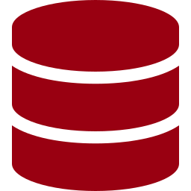
ARQUITECTURA DE SOFTWARE
Stack tecnológico
React Native
Spring Boot
MySQL
FRONTEND
BACKEND / API REST
BASE DE DATOS
Cliente multiplataforma con acceso nativo a la cámara para el escaneo fluido de códigos DataMatrix.
Lógica de negocio, autenticación, transacciones y migración de datos vía servicios REST seguros.
Motor relacional en la nube para integridad referencial y persistencia centralizada de stock y salas.
06

Slide 7





CARACTERÍSTICAS FUNCIONALES
Módulo móvil y módulo web
Módulo móvil — Operación en campo
Módulo web — Gestión y control
Escaneo de DataMatrix: ficha técnica, ubicación y estado al instante.
Gestión de salas: alta, baja y edición de la estructura de salones y áreas.
Registro e impresión: alta de elementos y exportación del código vectorizado.
Migración masiva: carga e importación de los archivos Excel preexistentes.
Control de stock: entradas, salidas y consumo de materiales.
Trazabilidad: histórico de movimientos entre salas y auditoría de cambios.
Cambios de estado y ubicación en tiempo real (operativo, mantenimiento, dañado).
07

Slide 8
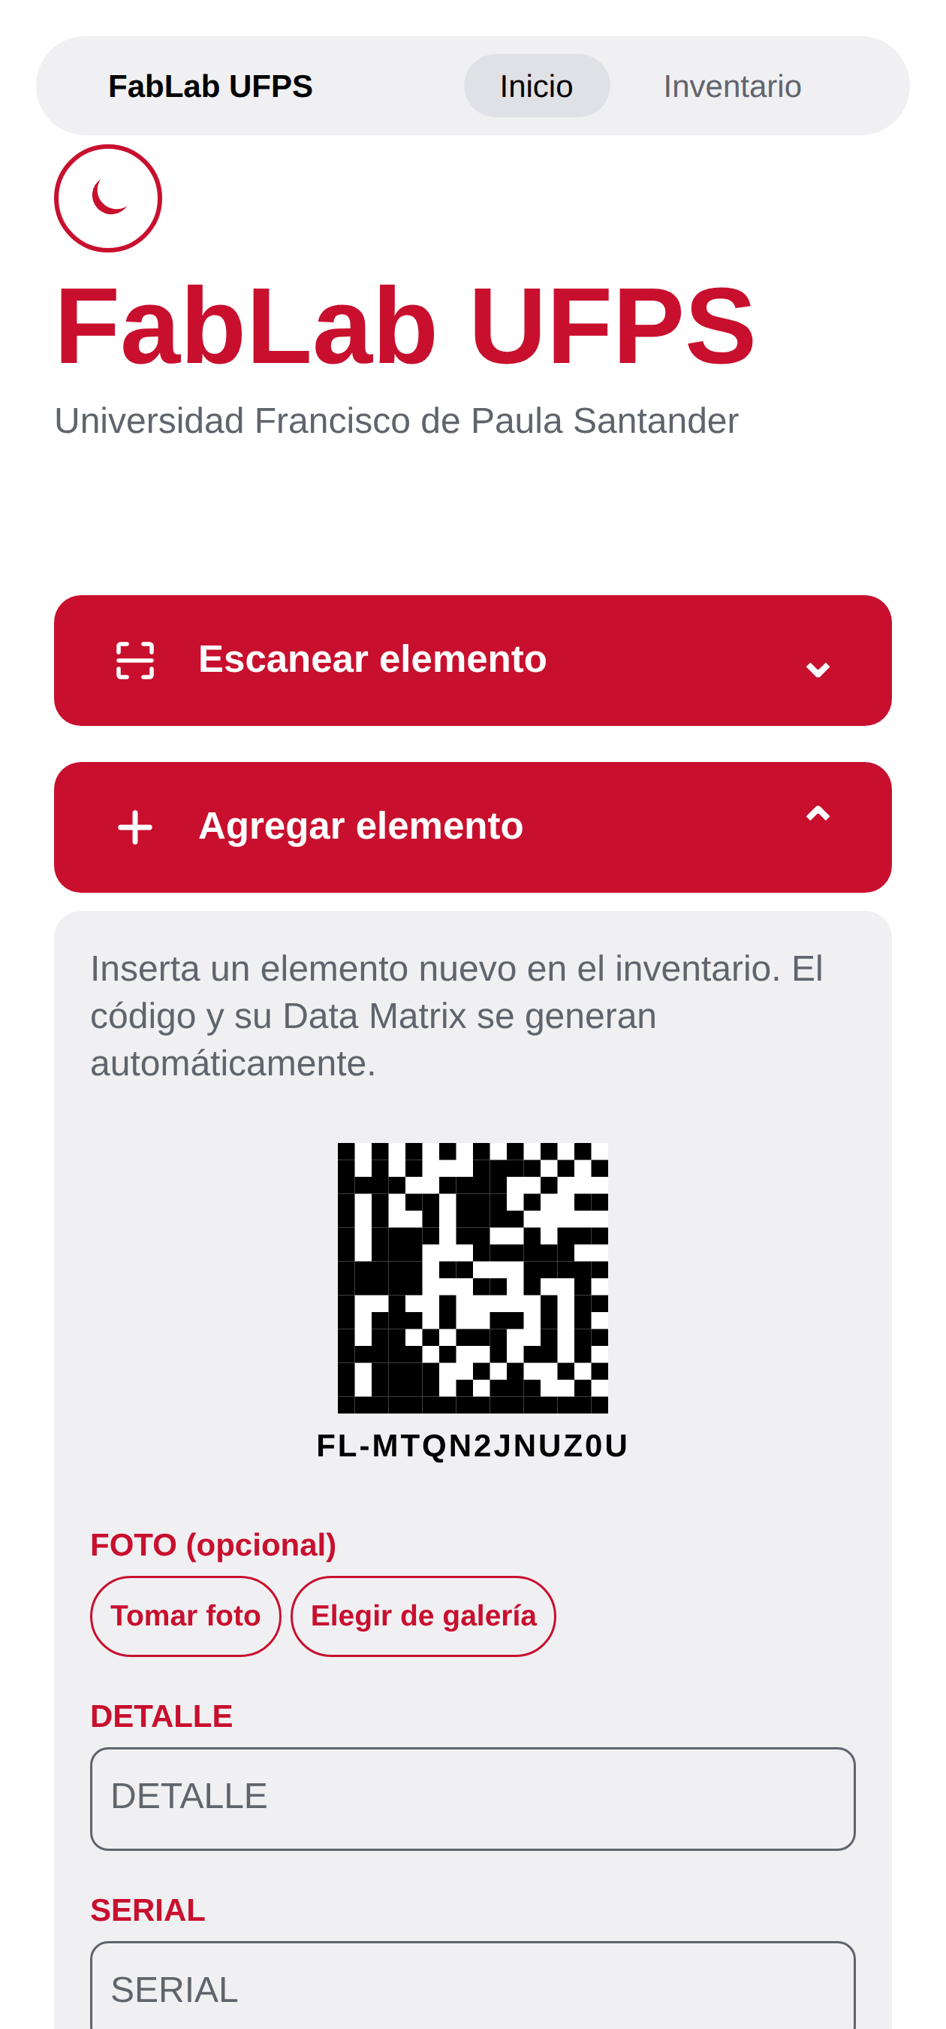
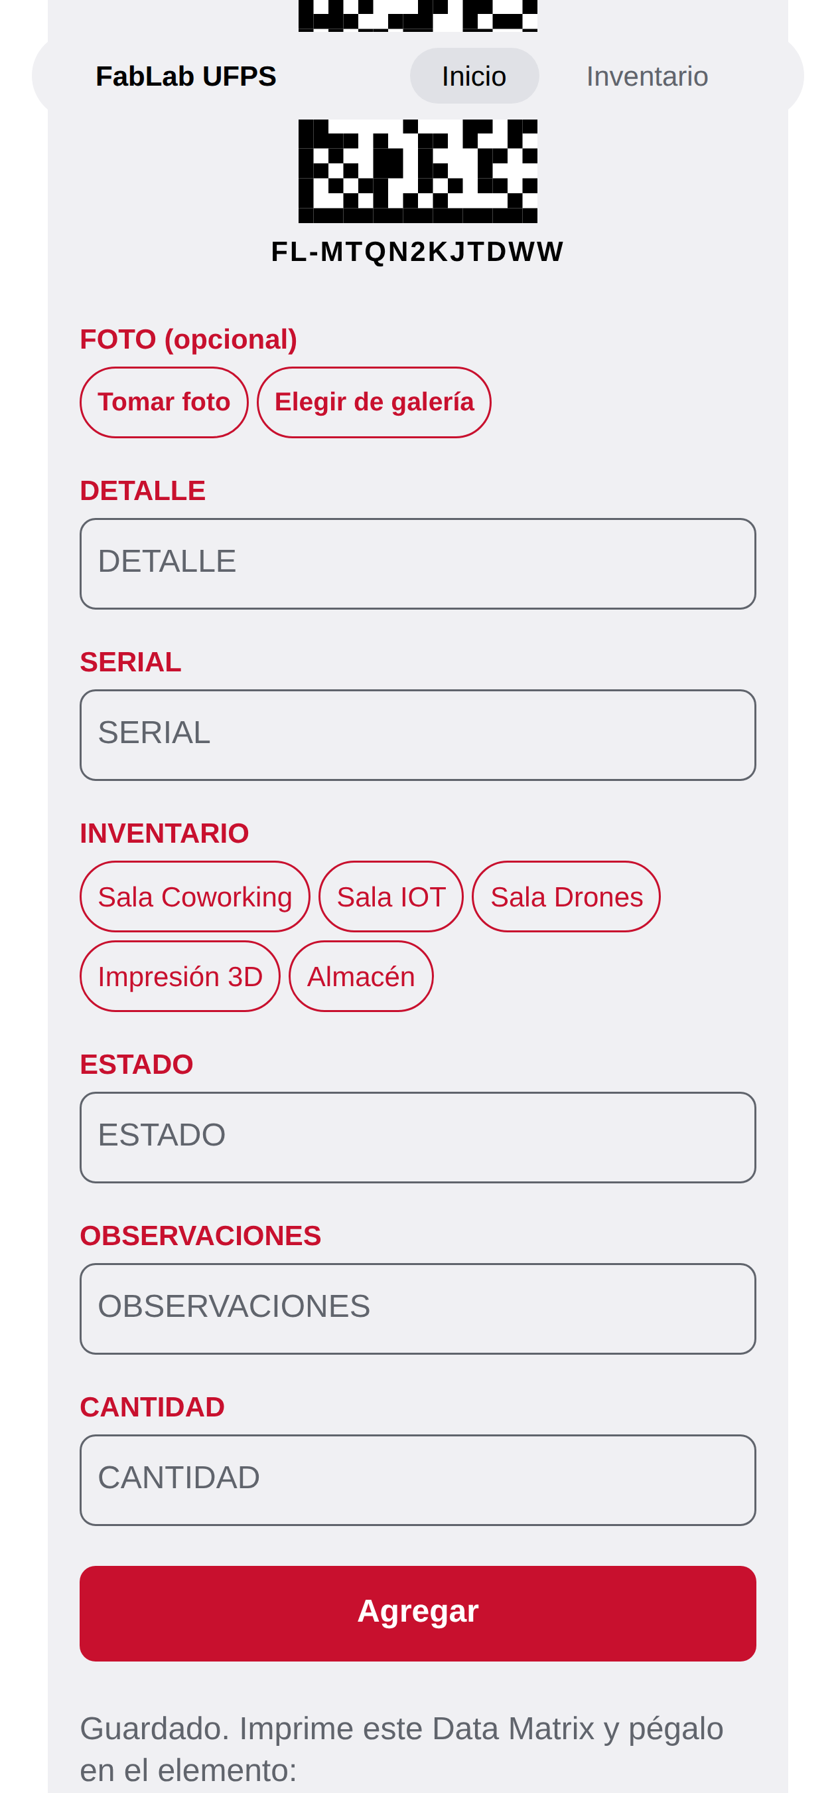
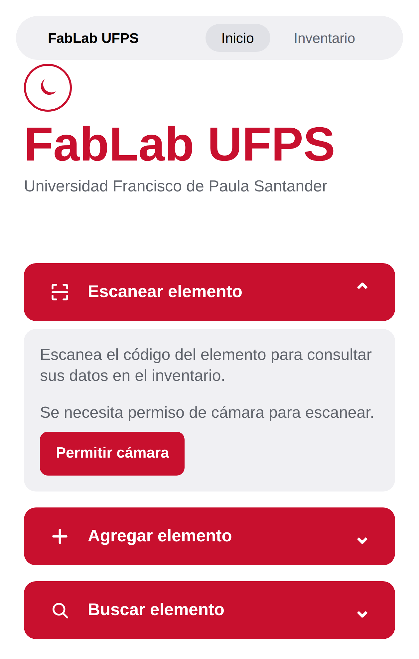
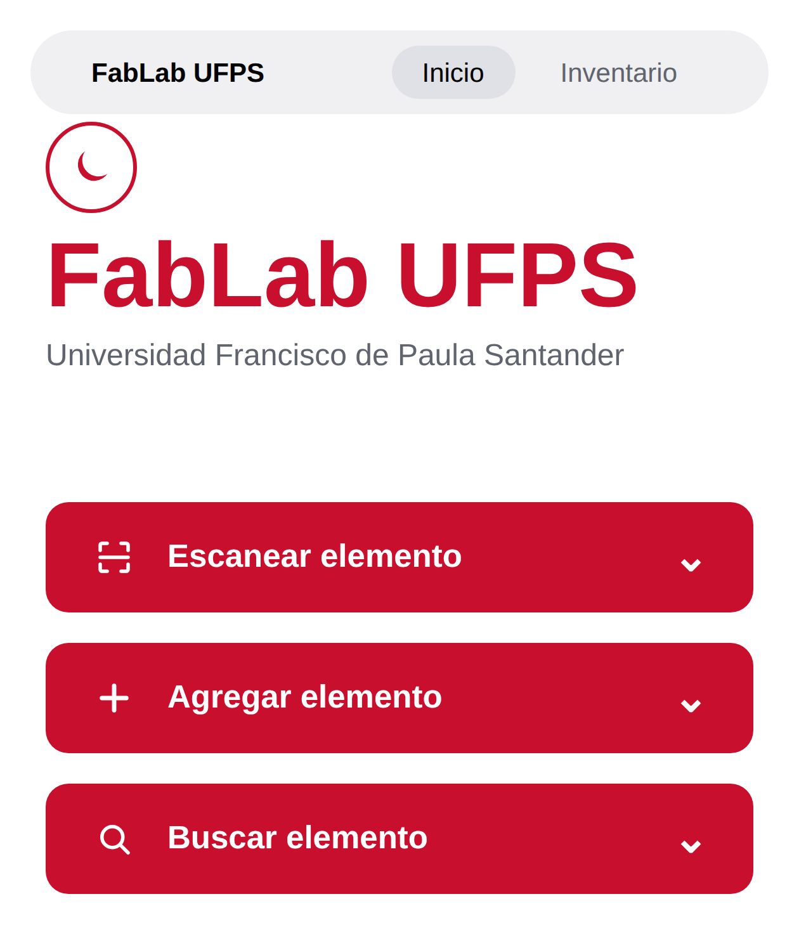

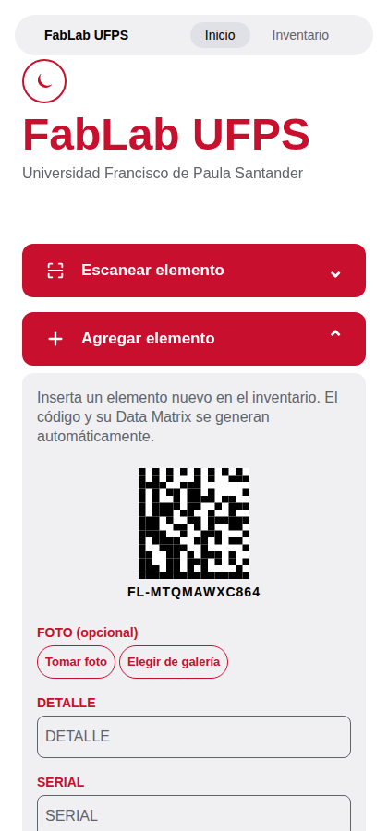
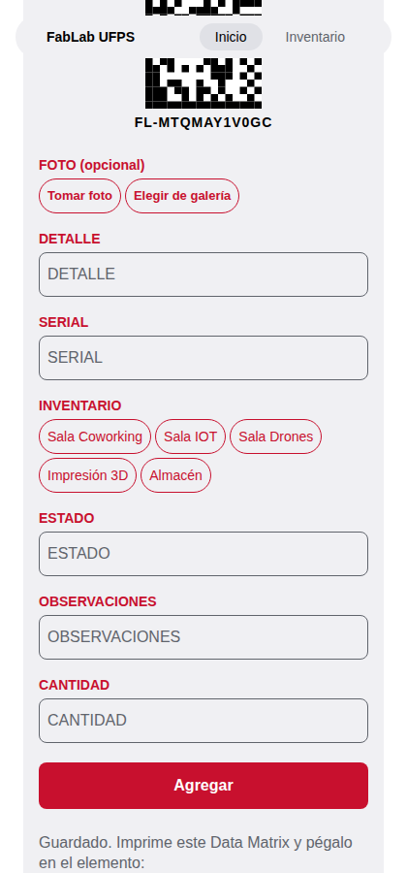

AVANCE DEL DESARROLLO
Interfaz móvil en funcionamiento
Registro de elementos: pantalla de inicio, alta de un elemento y generación del código DataMatrix.
Inicio
Agregar elemento
DataMatrix generado
Escaneo por cámara
08

Slide 9
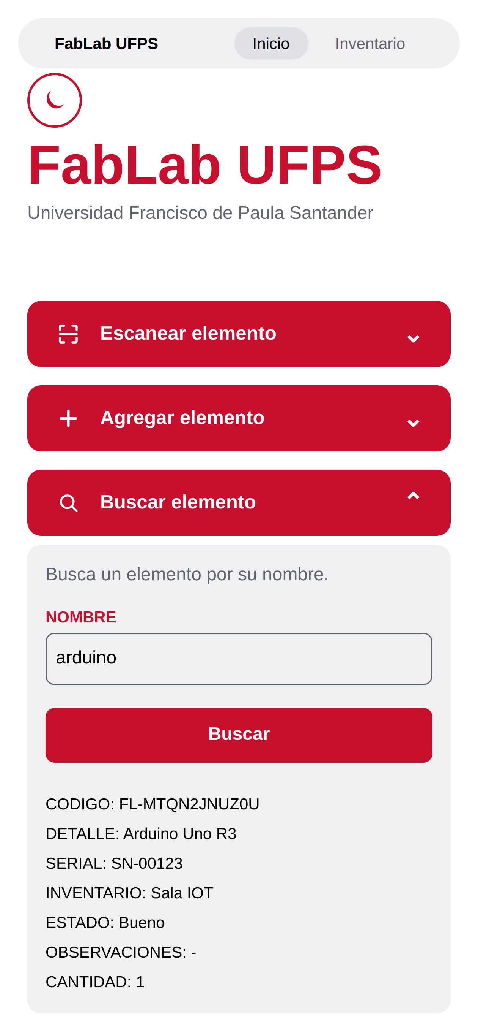
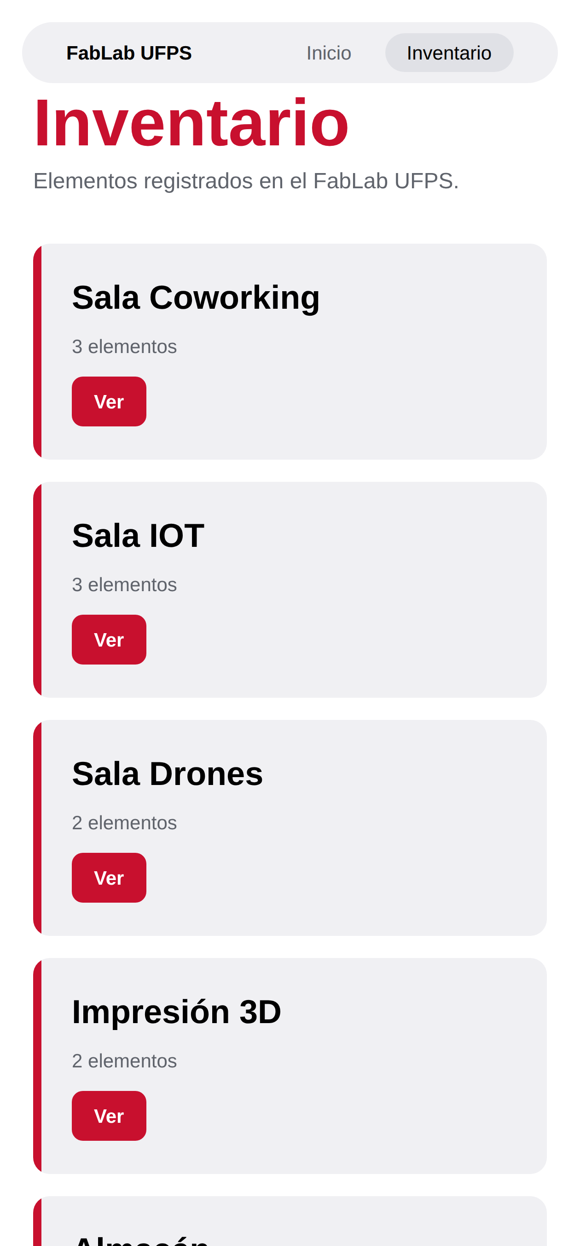
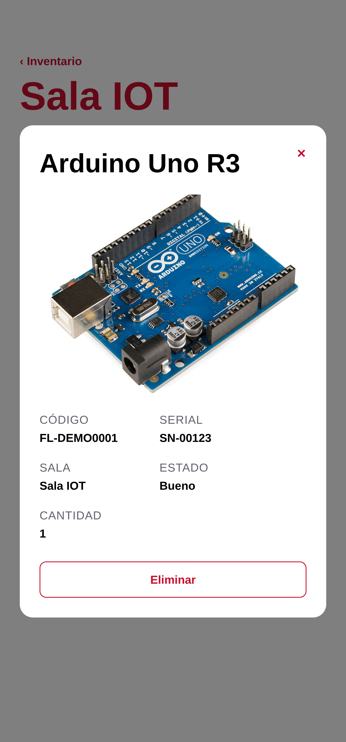
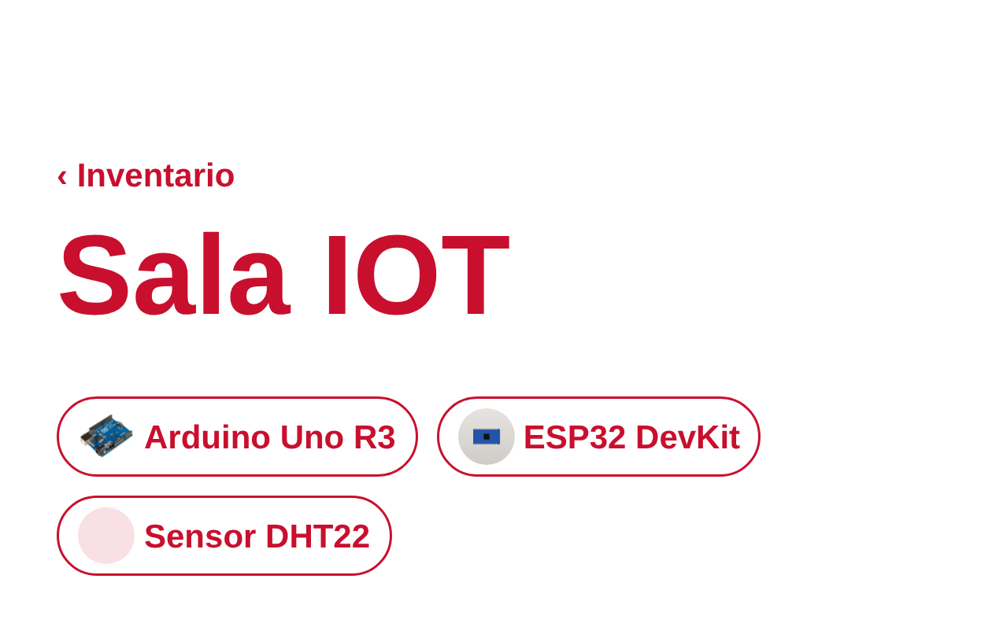

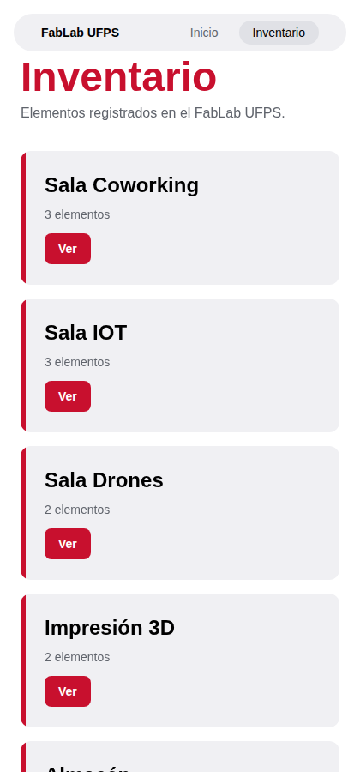


AVANCE DEL DESARROLLO
Interfaz móvil en funcionamiento
Consulta del inventario: búsqueda, listado por sala, detalle y ficha con foto del elemento.
Búsqueda
Inventario por sala
Detalle de sala
Ficha del elemento
09

Slide 10
ESTRATEGIA DE MIGRACIÓN
De Excel a una arquitectura
escalable en la nube
1
2
3
Ingesta de datos
Migración estructurada
Escalabilidad
Carga masiva de los registros actuales en Excel hacia la base de datos relacional.
Transformación y validación de la información en MySQL desplegado en la nube.
Concurrencia de usuarios, persistencia e histórico de movimientos entre salas.
Universidad Francisco de Paula Santander · Seminario Integrador II

